Slide 1
Cognitive Computing System applicato allo studio del Glioblastoma
Lettieri Francesca - M63/956
Russo Angelo - M63/1016
Secondulfo Guido Maria - M63/927

Slide 2
Cosa abbiamo fatto?
Il problema dello studio del Glioblastoma è stato affrontato da due punti di vista differenti:
Text analysis di articoli inerenti al GBM
Visual Recognition sulle MRI cerebrali

Slide 3
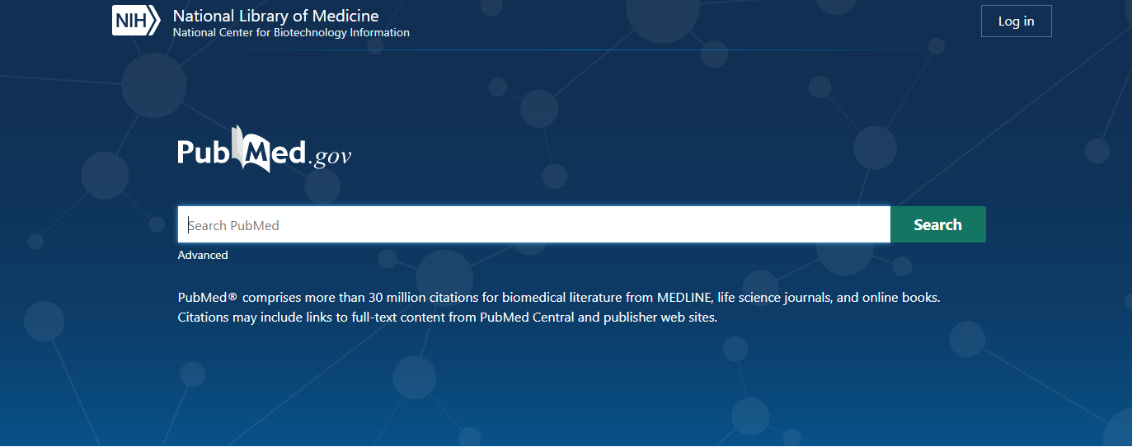
Text analysis - Retrieval da PubMed
Come fonte principale per il recupero di articoli medici è stato usato il portale PubMed
Attraverso le E-Utilities, è stata effettuata una query di recupero delle informazioni relative agli articoli come concordato con gli esperti di dominio

Slide 4
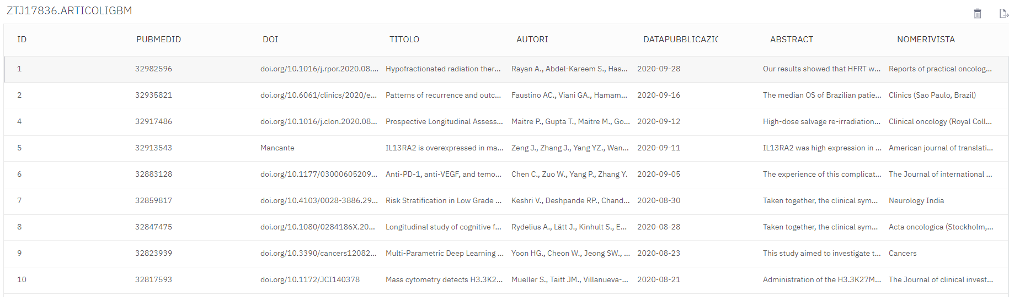
Text analysis - Inserimento su Db2
Gli articoli recuperati sono successivamente stati inseriti all’interno di un’istanza Db2 di IBM Cloud

Slide 5
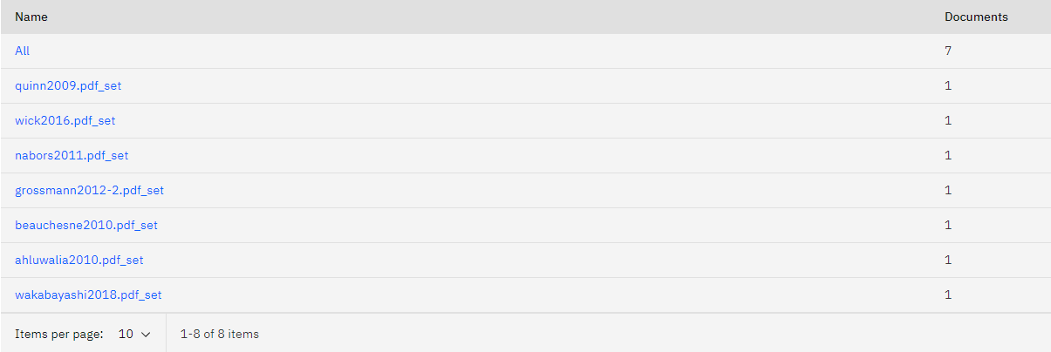
Text analysis - Caricamento su Knowledge Studio
Tramite i DOI (ove presenti) degli articoli, è stato possibile scaricare gli articoli completi e caricarli su Watson Knowledge Studio

Slide 6
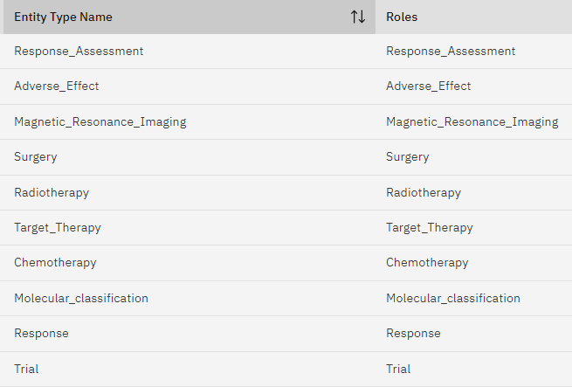
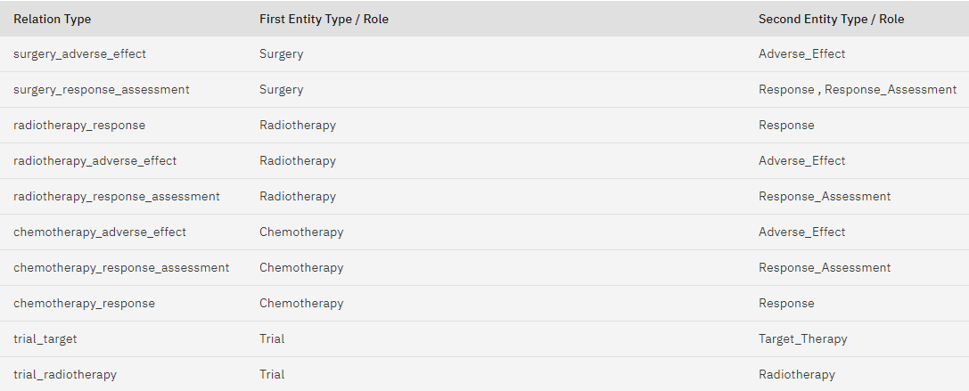
Text analysis - Definizione Modello ER
Il Modello ER definito in Watson Knowledge Studio è stato definito sulla base di una lista, fornita dagli esperti di dominio, delle Entità e delle Relazioni da ricercare all’interno dei testi

Slide 7
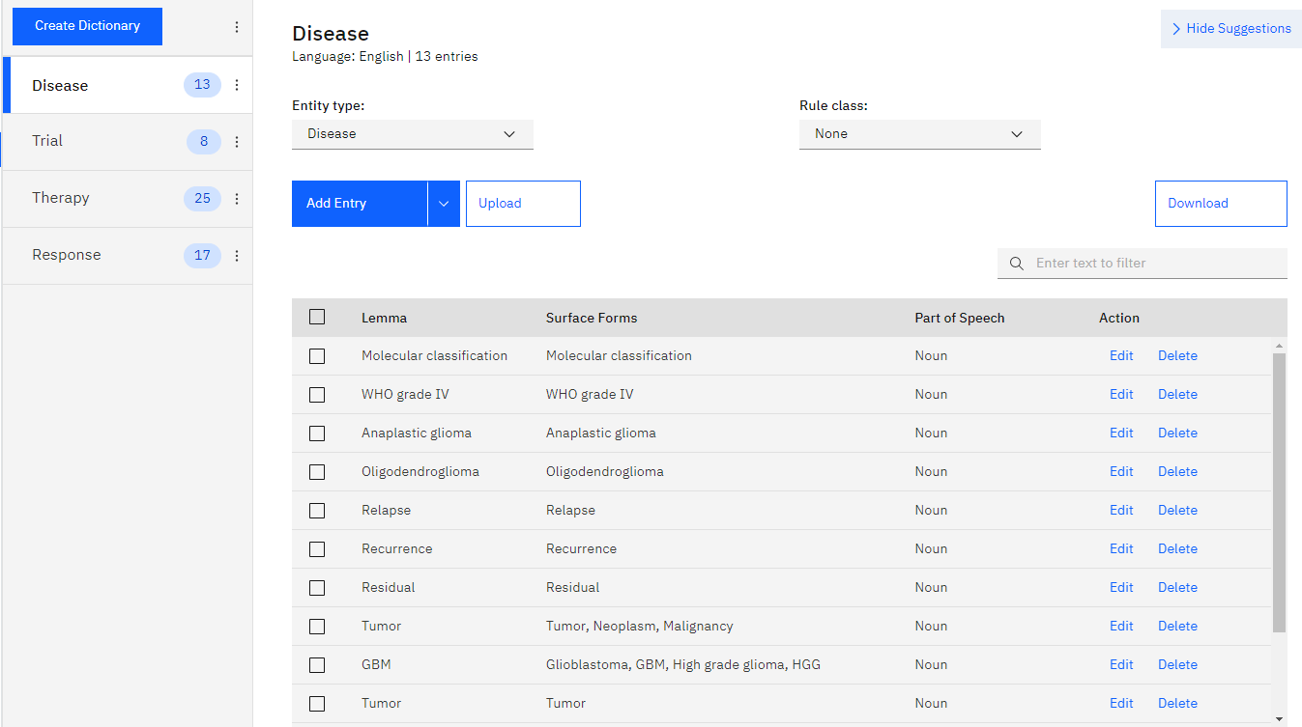
Text analysis - Definizione Dictionary
Per ogni Entità è stata definita una lista dei termini appartenente ad ognuna di essi attraverso la creazione di un Dictionary

Slide 8
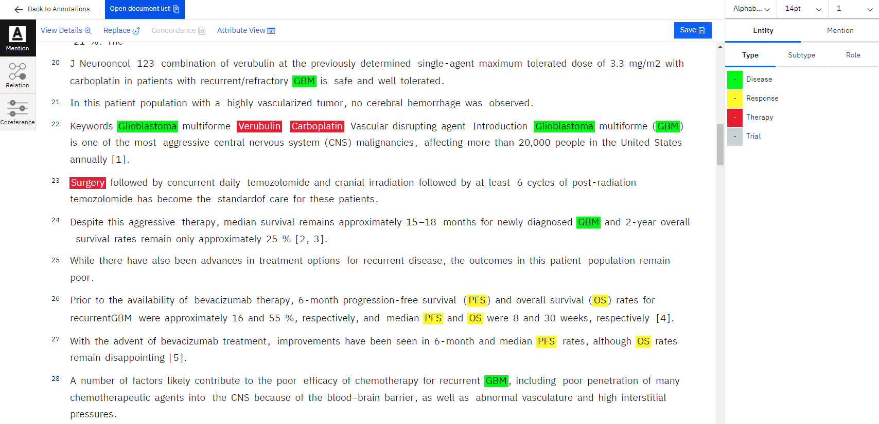
Text analysis - Pre-Annotator e Training
Tramite il dictionary è stato possibile pre-annotare i documenti inseriti. Dopodiché è stato effettuato l’addestramento del modello

Slide 9
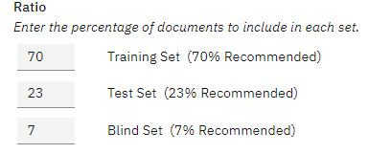
Text analysis - Testing e Valutazione del Classificatore
Il Document Set è stato suddiviso in 3 sottoinsiemi ai fini di Testing

Slide 10
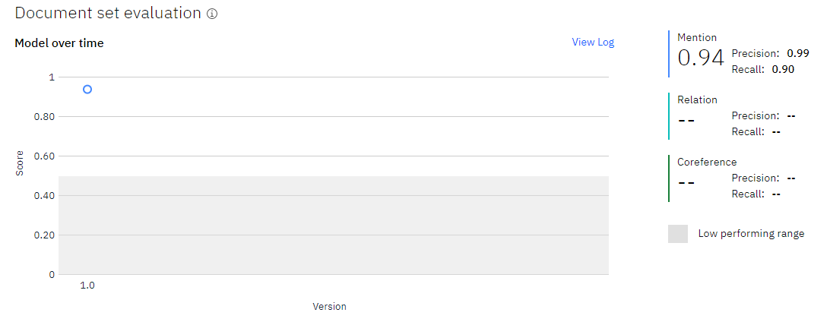
Text analysis - Testing e Valutazione del Classificatore

Slide 11
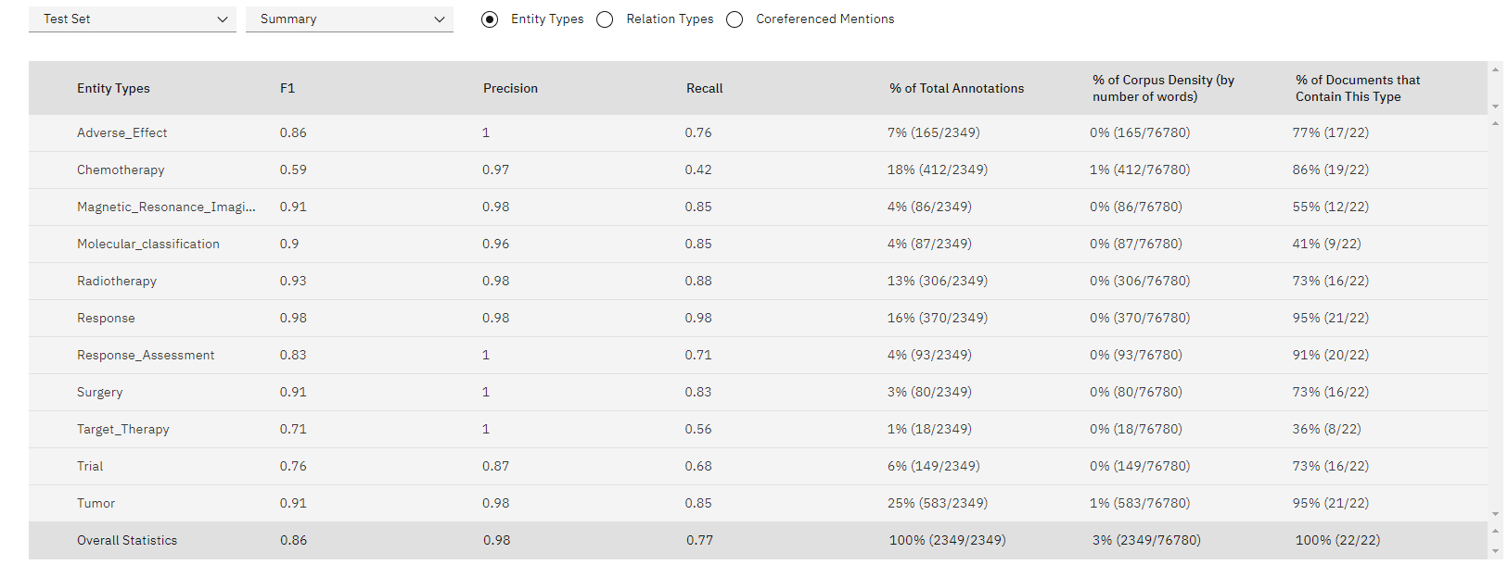
Text analysis - Performance sulle singole Entità

Slide 12
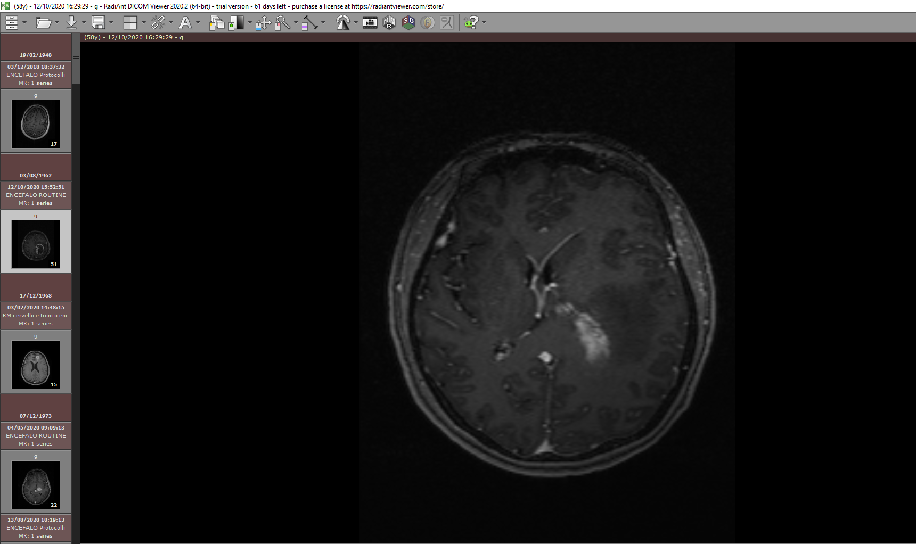
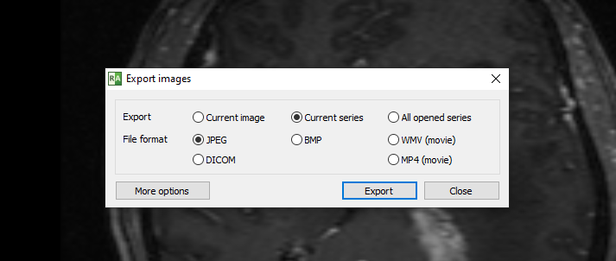
Visual Recognition - Pre-processing
A partire dai file DICOM delle risonanze magnetiche, ha avuto inizio una fase di pre-processing, durante la quale suddetti file sono stati convertiti in file JPG tramite il programma RadiAnt

Slide 13
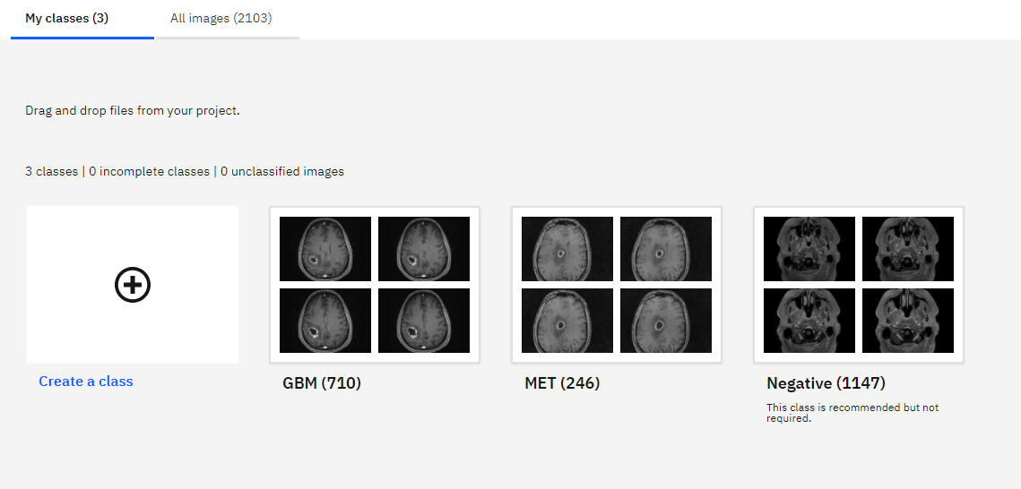
Visual Recognition - Caricamento Training Set
I file JPG sono stati compressi in due cartelle ZIP (una contenente i GBM e un’altra i MET) e caricate sull’istanza di IBM Visual Recognition

Slide 14
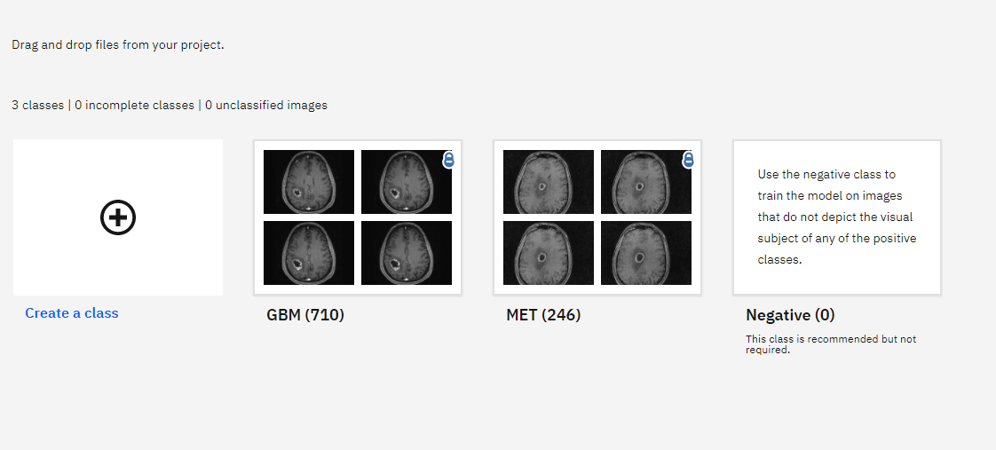
Visual Recognition - Caricamento Training Set
È stato generato un secondo modello, non includendo nel Training Set il blocco di immagini di Negative

Slide 15
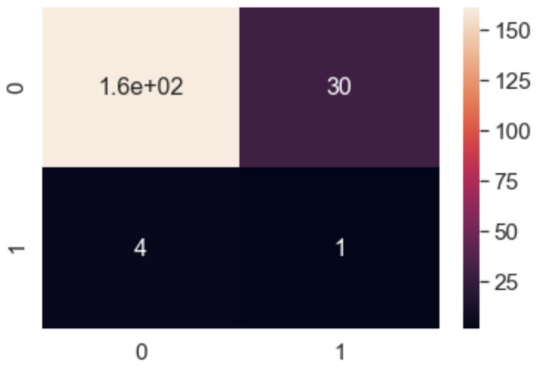
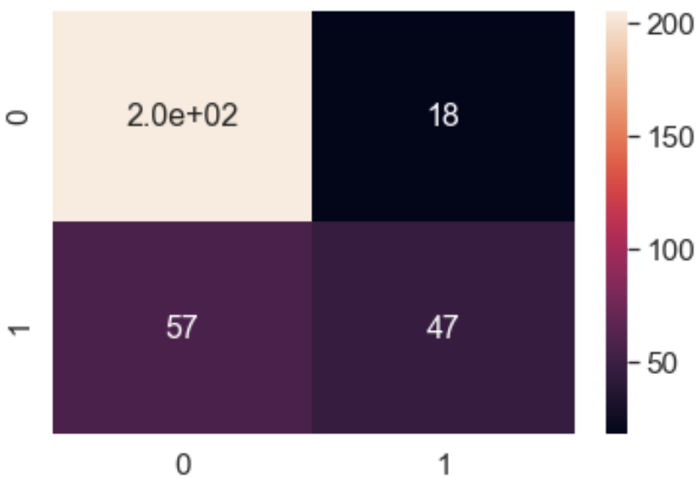
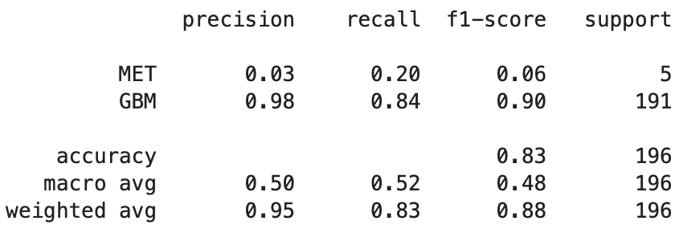
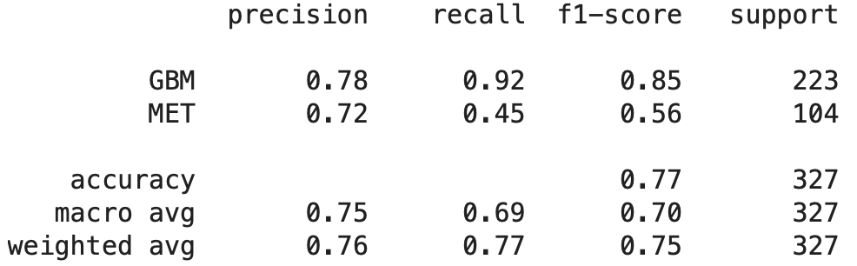
Visual Recognition - Testing e Valutazione del Classificatore
Il Testing è stato effettuato attraverso un notebook in python, che valuta il classificatore calcolando le metriche di Accuracy, Precision, Recall ed F1-score. Inoltre, è stata calcolata la Matrice di Confusione

Slide 16
Considerazioni Finali - Text Analysis
Il modello di annotazione dei documenti creato su Watson Knowledge Studio ha permesso un’individuazione facile dei termini necessari per l’analisi e lo studio dei testi inerenti al Glioblastoma
È stata riscontrata un’elevata difficoltà nel reperire tutti gli articoli individuati dalla query elaborata insieme agli esperti di dominio. Inoltre, la limitazione di Knowledge Studio nel poter operare su file contenenti un massimo di 40'000 caratteri ha richiesto un lungo e dispendioso lavoro di pre-processing

Slide 17
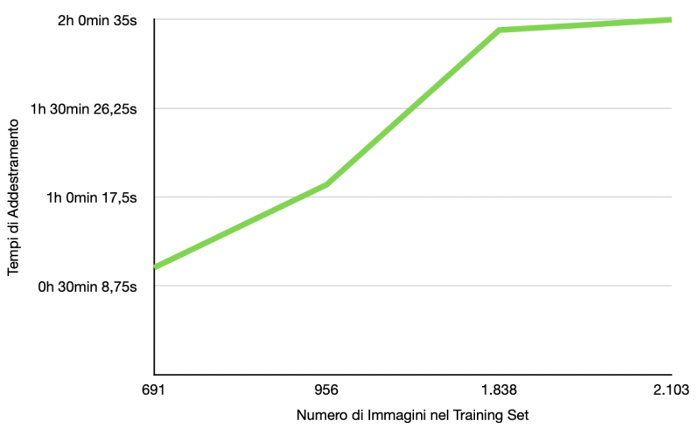
Considerazioni Finali - Visual Recognition
Il modello di Visual Recognition fornito da IBM risulta molto efficiente e rapido nell'addestramento su grosse moli di dati di training (tempi pressoché lineari al crescere del numero di dati)
La poca trasparenza nella documentazione fornita da IBM sugli algoritmi di Deep Learning usati non ci ha consentito di adottare una strategia precisa su come superare la criticità relativa alla gestione delle immagini “neutre”

Slide 18
Sviluppi Futuri
Text analysis:
Annotazione Manuale dei documenti (con aggiunta delle Relazioni nei documenti pre-annotati)
Definizione di una strategia per l’analisi dei testi
Visual Recognition:
Aumento dei set di MRI da usare come Training set per migliorare ulteriormente il modello con addestramenti iterativi

Slide 19
Ringraziamenti Speciali
Dott.ssa Camilla Russo
Dott.ssa Fernanda Picozzi

